Slide 1
信号与系统 Signals and Systems

Slide 2
课程总览
教材： A.V. Oppenheim等，信号与系统（第二版），刘树棠译，电子工业出版社，2020年8月，ISBN：9787121388378
参考书： [1] 吴大正，杨林耀，张永瑞，王松林，郭宝龙，信号与线性系统分析，高等教育出版社，第5版，2019年3月1日 [2] 郑君里，应启珩，杨为理，信号与系统（上下册），高等教育出版社，第3版，2011年3月 [3] Luis F. Chaparro（作者），宋琪（译者），信号与系统：使用MATLAB分析与实现，清华大学出版社，第2版，2017年1月1日 [4] 王文光，魏少明，任欣，信号处理与系统分析的MATLAB实现，电子工业出版社，第1版，2018年5月1日

Slide 3


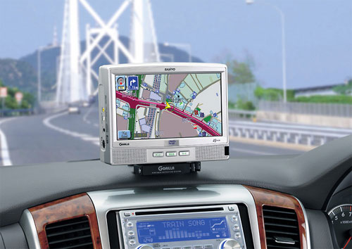
什么是信号？
信号的基本定义：信号是用来传递某种消息或信息的物理形式。
光信号：烽火、火炬
声信号：击鼓、鸣金
电信号：电报、电话、无线电、手机、 GPS、网络

Slide 4
什么是信号？
以上信号形式不同，但都是信息或消息的载体。
声音/图像/视频——知识、思想和情感
键盘电信号——电脑指令
生物电信号——器官功能
经济统计数据——社会经济的发展

Slide 5
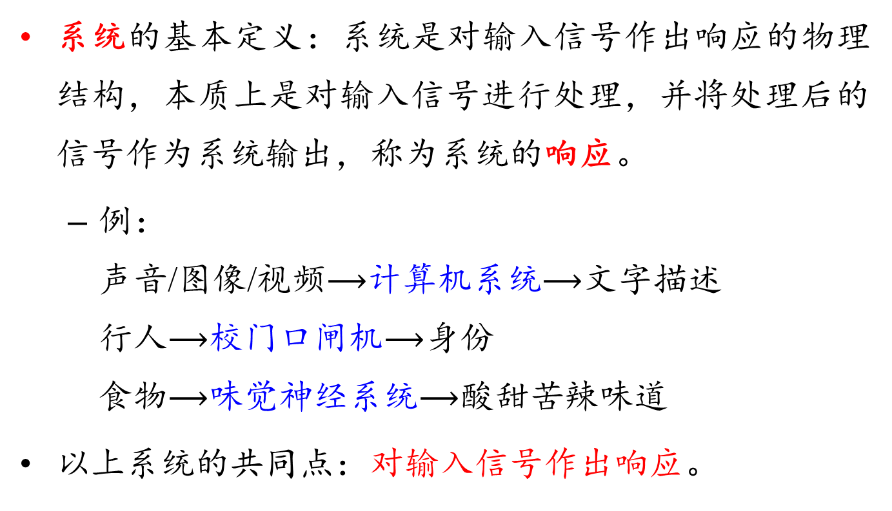
什么是系统？
系统的基本定义：系统是对输入信号作出响应的物理结构，本质上是对输入信号进行处理，并将处理后的信号作为系统输出，称为系统的响应。
例： 声音/图像/视频$⟶$计算机系统$⟶$文字描述 行人$⟶$校门口闸机$⟶$身份 食物$⟶$味觉神经系统$⟶$酸甜苦辣味道
以上系统的共同点：对输入信号作出响应。

Slide 6
为什么要学习《信号与系统》？
信号与系统是一门重要的专业基础课，是以下后续课程的基础：数字信号处理、数字图像处理、通信原理、多媒体技术、信息安全技术、计算机视觉、智能机器人等。
信号与系统的基本概念与分析方法具有广泛的应用范围：声音/图像/视频处理、通信、控制、微电子、机械、甚至生物、化学、地质、经济等。

Slide 7




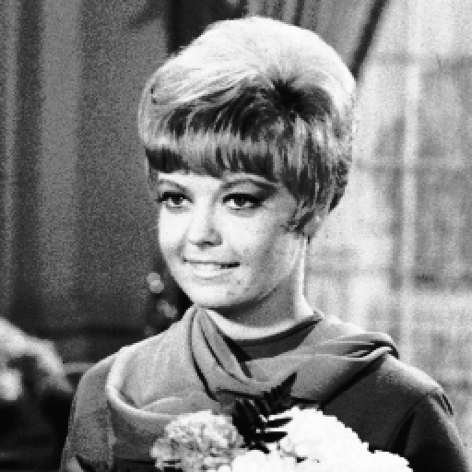

频域视角
$$y$$
$$v$$
等价
信号的空域表示
$$x$$
信号的频域表示
$$u$$
抽象，但很有用!

Slide 8



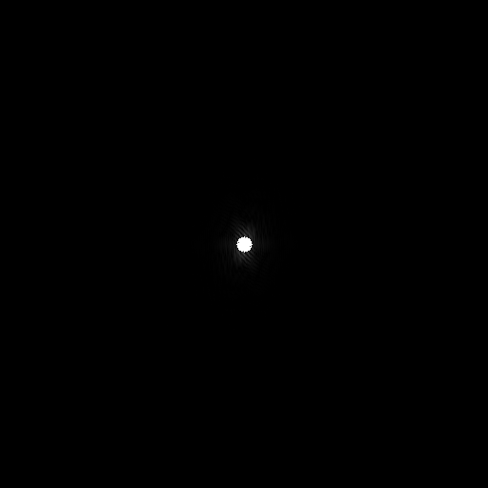



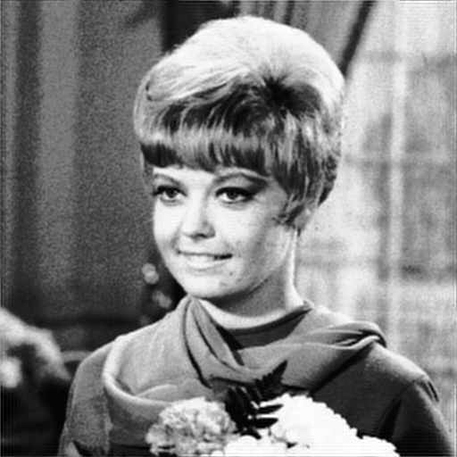
频域视角
移除高频成分（低通滤波）

Slide 9







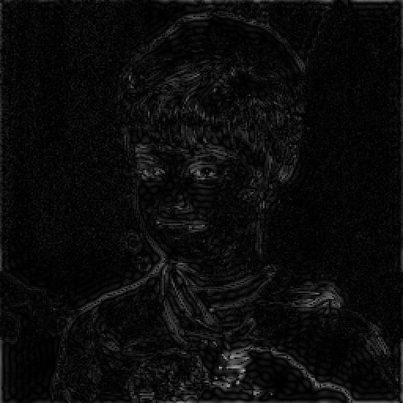
频域视角
移除低频成分（高通滤波）
频域提供了一种理解和分析信号的重要视角！

Slide 10
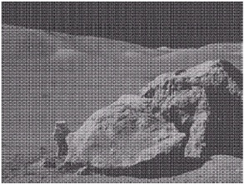
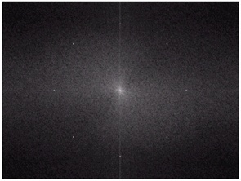
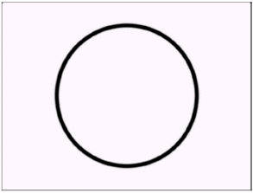
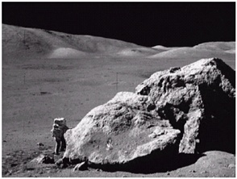
频域视角
基于频域处理的图像复原：
受正弦波噪声干扰的图像
频域表达
带阻滤波器
恢复图像

Slide 11
本课程的研究内容
两大模块：信号分析、系统分析
研究对象：确知信号与线性时不变系统（Linear Time-Invariant System，LTI系统）
以信号分解为核心思想，研究确知信号的分析方法：时域分析、变换域分析（傅里叶变换、拉普拉斯变换和z变换）；
以信号分析为基础，建立分析LTI系统的相应方法。
本课程的先修课程包括：高等代数、数学分析、程序设计

Slide 12
第一章 信号与系统

Slide 13
基本概念
本章介绍信号的数学表示及系统的概念与性质。
信号是承载信息的函数。
自变量：如时间、空间、…
因变量：如声压（或电压、电流）、亮度、…
系统是能够处理输入信号并产生输出信号的结构。 x y
系统

Slide 14
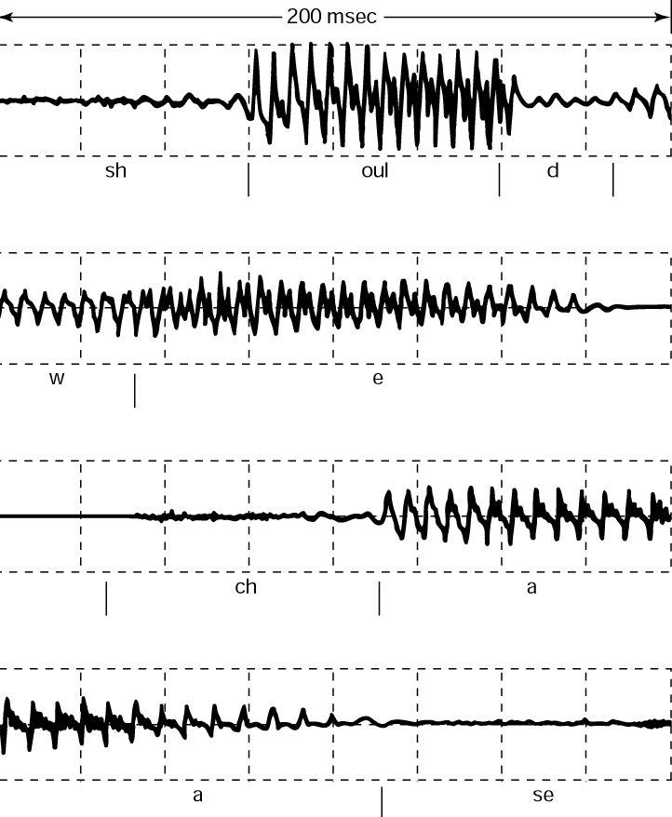
1.1 连续时间与离散时间信号
一. 信号：
信号可能是一个或几个自变量的函数。
一维信号实例：一段语音可表示为声压随时间变化的函数。

Slide 15
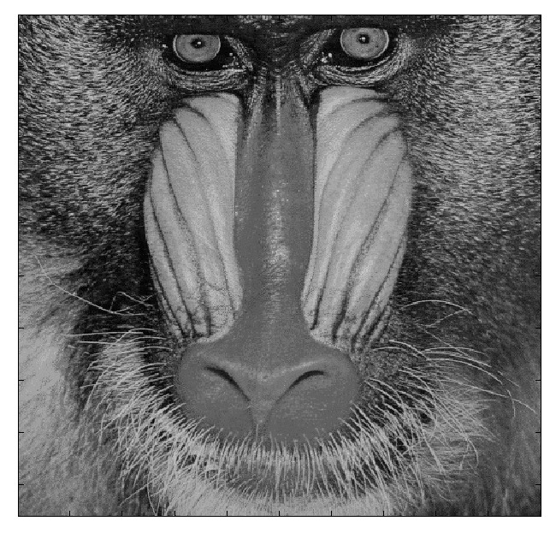
1.1 连续时间与离散时间信号
二维信号实例：一幅图像可表示为亮度随空间二维坐标变化的函数。
作为信号分析的基础，本课程只研究单一自变量的信号，即一维信号。一般假定该自变量为时间，但在实际上具有更一般的含义。

Slide 16
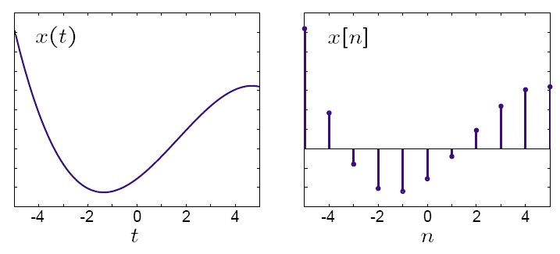
1.1 连续时间与离散时间信号
可以分为连续时间信号与离散时间信号。
天然的离散时间信号：如每年的利率或人口
对连续时间信号采样获得的离散时间信号：CD上存储的音频信号（44kHz = 对原始声音信号每秒采样44k个点）

Slide 17
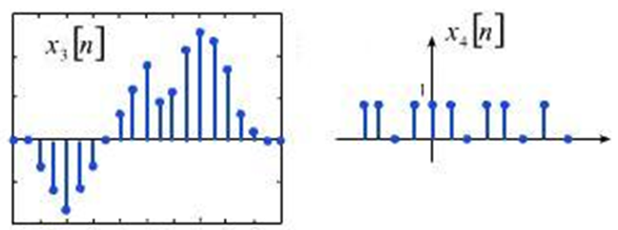
1.1 连续时间与离散时间信号
采样信号
数字信号
Notes:
1、什么是连续信号，什么是离散信号，什么是数字信号？什么是取样信号？

Slide 18
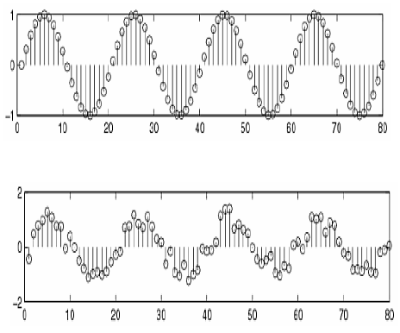
1.1 连续时间与离散时间信号
信号可以分为确知信号与随机信号。
确知信号
随机信号
本课程只研究确知信号。
Notes:
通信系统中传输的信号具有一定不确定性，属于随机信号

Slide 19
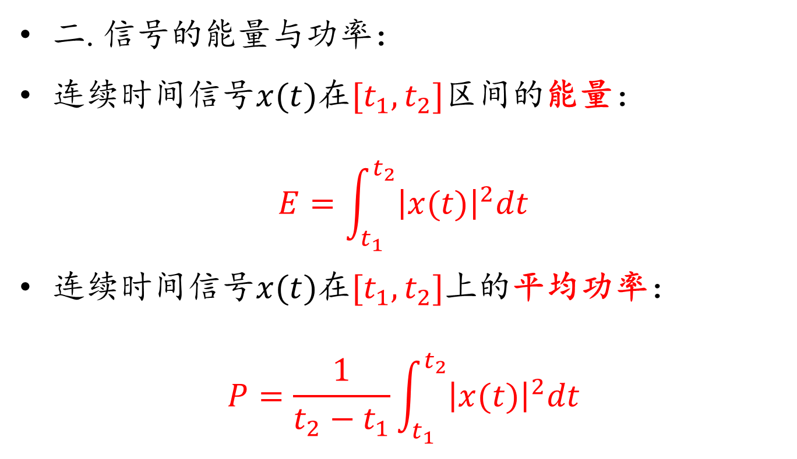
1.1 连续时间与离散时间信号
二. 信号的能量与功率：
连续时间信号$x(t)$在$[t_{1},t_{2}]$区间的能量：
$$E=\int_{t_{1}}^{t_{2}}{{\left|x(t)\right|}^{2}dt}$$
连续时间信号$x(t)$在$[t_{1},t_{2}]$上的平均功率：
$$P=\frac{1}{t_{2}−t_{1}}\int_{t_{1}}^{t_{2}}{{\left|x(t)\right|}^{2}dt}$$

Slide 20
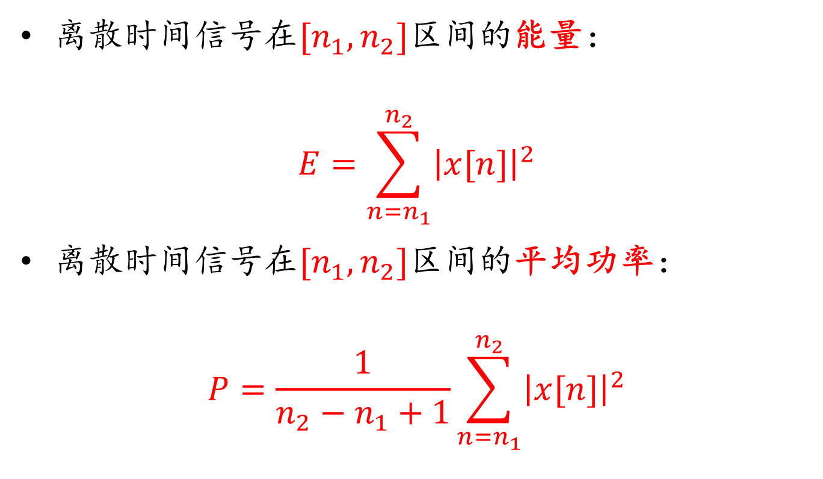
1.1 连续时间与离散时间信号
离散时间信号在$[n_{1},n_{2}]$区间的能量：
$$E=\sum_{n=n_{1}}^{n_{2}}{{\left|x[n]\right|}^{2}}$$
离散时间信号在$[n_{1},n_{2}]$区间的平均功率：
$$P=\frac{1}{n_{2}−n_{1}+1}\sum_{n=n_{1}}^{n_{2}}{{\left|x[n]\right|}^{2}}$$

Slide 21
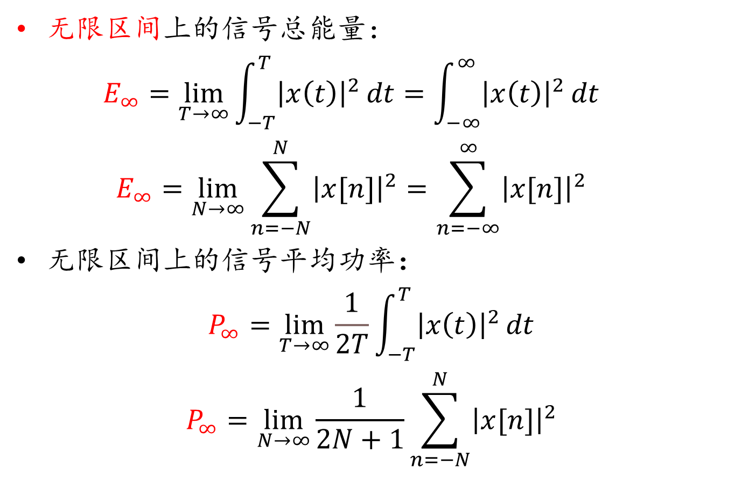
1.1 连续时间与离散时间信号
无限区间上的信号总能量：
$$E_{∞}=\lim_{T→∞}\int_{−T}^{T}{{\left|x\left(t\right)\right|}^{2}}dt=\int_{−∞}^{∞}{{\left|x\left(t\right)\right|}^{2}}dt$$
$$E_{∞}=\lim_{N→∞}{\sum_{n=−N}^{N}{{\left|x[n]\right|}^{2}}}=\sum_{n=−∞}^{∞}{{\left|x[n]\right|}^{2}}$$
无限区间上的信号平均功率：
$$P_{∞}=\lim_{T→∞}\frac{1}{2T}\int_{−T}^{T}{{\left|x\left(t\right)\right|}^{2}}dt$$
$$P_{∞}=\lim_{N→∞}{\frac{1}{2N+1}}\sum_{n=−N}^{N}{{\left|x[n]\right|}^{2}}$$

Slide 22
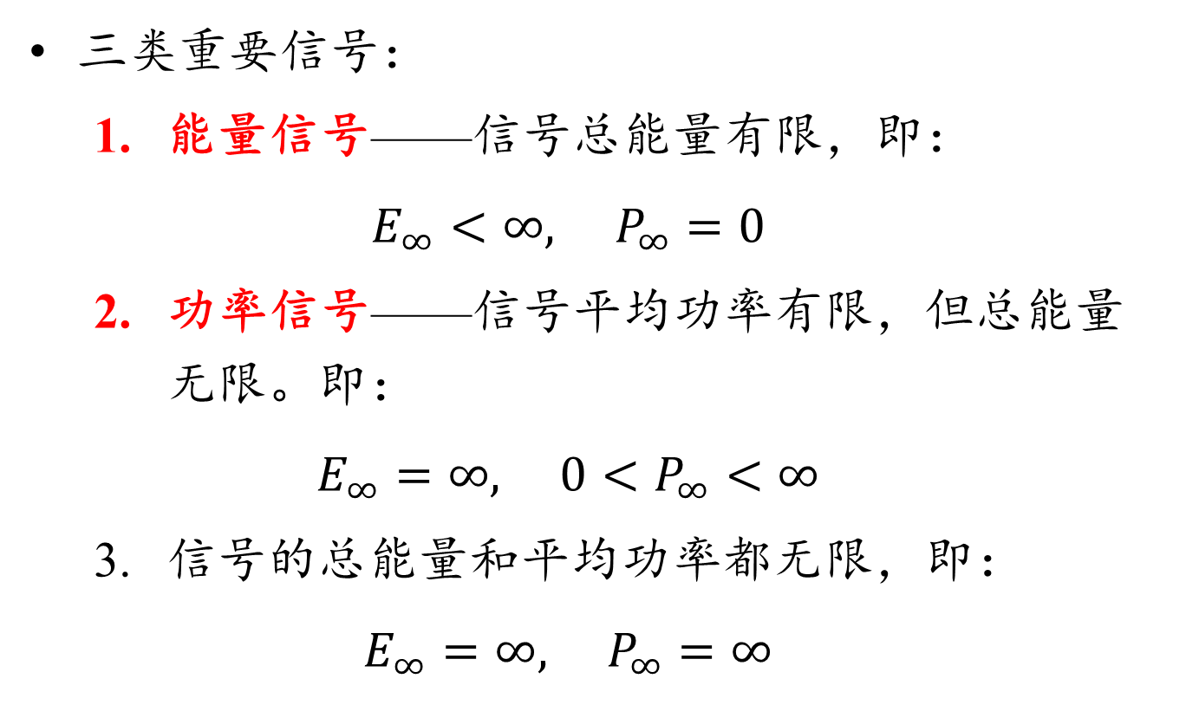
1.1 连续时间与离散时间信号
三类重要信号：
能量信号——信号总能量有限，即：
$$E_{∞}<∞, P_{∞}=0$$
功率信号——信号平均功率有限，但总能量无限。即：
$$E_{∞}=∞, 0<P_{∞}<∞$$
信号的总能量和平均功率都无限，即：
$$E_{∞}=∞, P_{∞}=∞$$

Slide 23
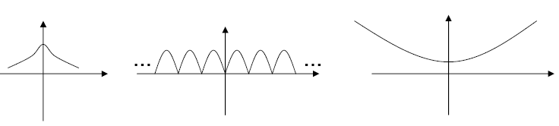
1.1 连续时间与离散时间信号
既非能量信号
又非功率信号
能量信号
功率信号

Slide 24
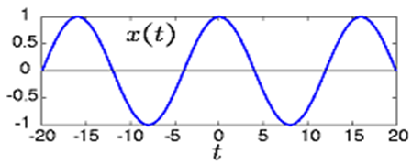
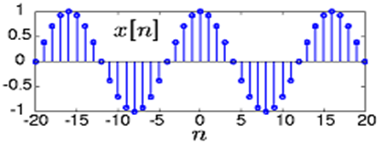
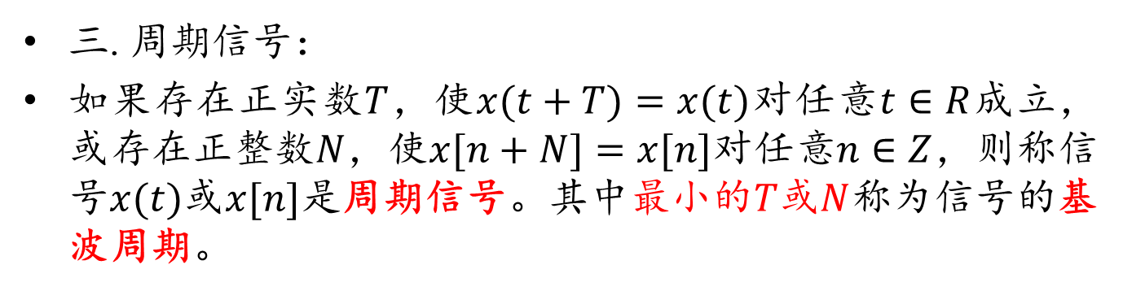
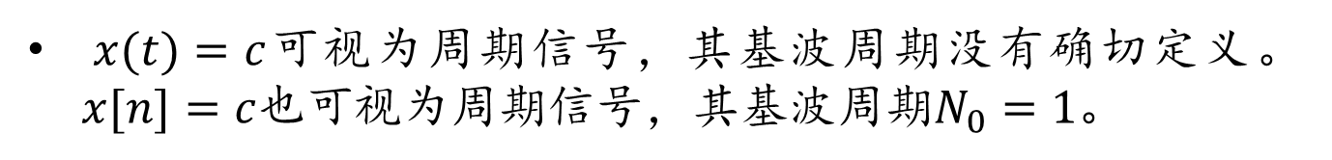
1.1 连续时间与离散时间信号
三. 周期信号：
如果存在正实数$T$，使$x(t+T)=x(t)$对任意$t∈R$成立，或存在正整数$N$，使$x[n+N]=x[n]$对任意$n∈Z$，则称信号$x(t)$或$x[n]$是周期信号。其中最小的$T$或$N$称为信号的基波周期。
连续时间周期信号
离散时间周期信号
$x(t)=c$可视为周期信号，其基波周期没有确切定义。$x[n]=c$也可视为周期信号，其基波周期$N_{0}=1$。
Notes:
对任何整数k，kN或kT也是周期

Slide 25
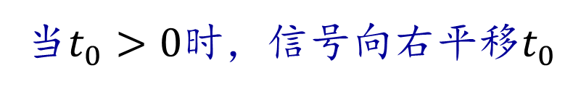
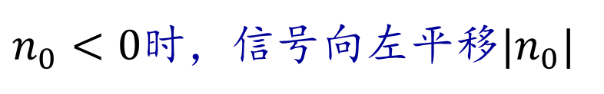

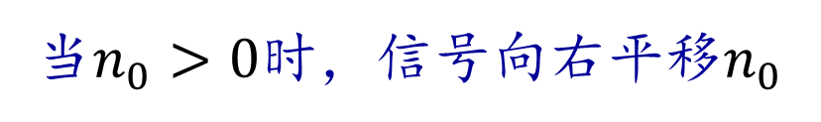
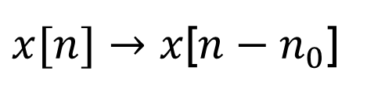
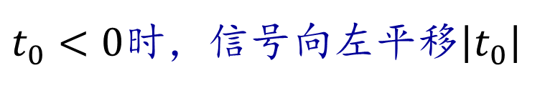
1.2 自变量变换
通过改变自变量，可产生其它信号。
一. 自变量变换
1. 时移变换
$$x(t)→x(t−t_{0})$$
当$t_{0}>0$时，信号向右平移$t_{0}$
$t_{0}<0$时，信号向左平移$\left|t_{0}\right|$
$x[n]→x$[$n−n_{0}$]
当$n_{0}>0$时，信号向右平移$n_{0}$
$n_{0}<0$时，信号向左平移$|n_{0}|$

Slide 26
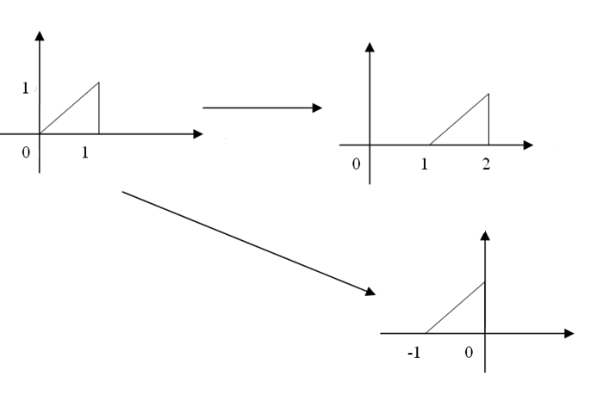






1.2 自变量变换
$$x(t)$$
$$x(t−1)$$
$$t$$
$$t$$
$$x(t+1)$$
$$t$$

Slide 27
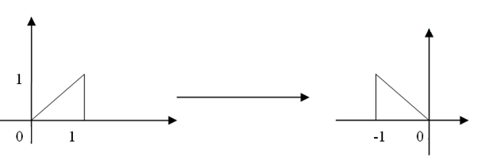

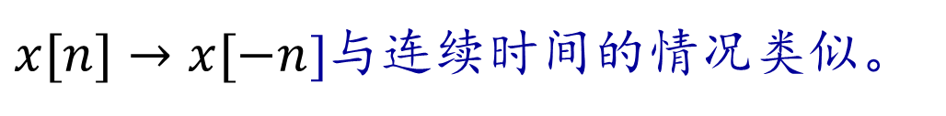

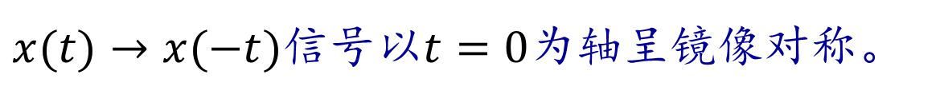


1.2 自变量变换
2. 反转变换
$x(t)→x(−t)$信号以$t=0$为轴呈镜像对称。
$x[n]→x[−n$]与连续时间的情况类似。
$$x(t)$$
$$x(−t)$$
$$t$$
$$t$$

Slide 28
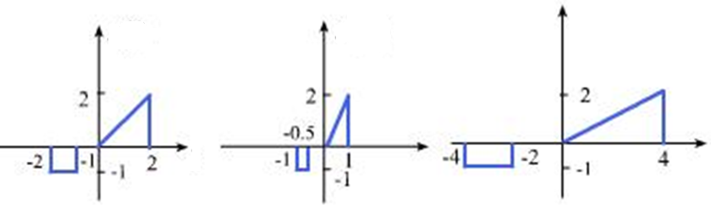


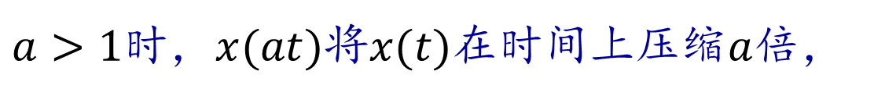





1.2 自变量变换
3. 尺度变换
$$x(t)→x(at)$$
$a>1$时，$x(at)$将$x(t)$在时间上压缩$a$倍，
$0<a<1$时，$x(at)$将$x(t)$在时间上扩展$1/a$倍。
$$x(t)$$
$$x(2t)$$
$$x(t/2)$$
$$t$$
$$t$$
$$t$$

Slide 29




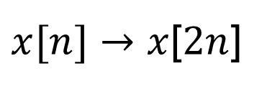
1.2 自变量变换
由于离散时间信号的自变量只能取整数值，通常不考虑其尺度变换。
例如：
$x[n]→x$[$2n$]
$$x[n]$$
$$x[2n]$$
3
2
2
2
2
2
2
1
1
0
1
2
3
4
5
6
$$n$$
0
1
2
3
$$n$$

Slide 30
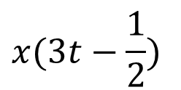
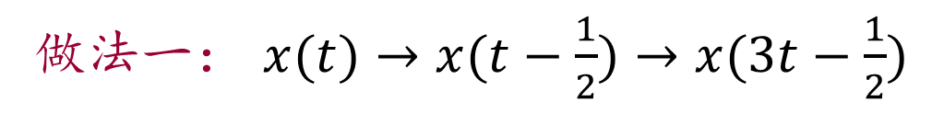



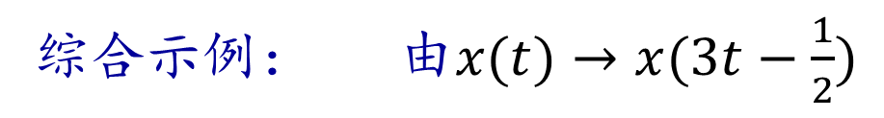
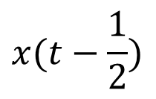


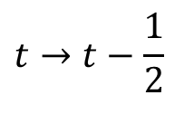


1.2 自变量变换
综合示例： 由$x(t)→x(3t−\frac{1}{2})$
做法一： $x(t)→x(t−\frac{1}{2})→x(3t−\frac{1}{2})$
$$x(t−\frac{1}{2})$$
$$x(3t−\frac{1}{2})$$
$$x(t)$$
$$t→t−\frac{1}{2}$$
$$t→3t$$
1
1
1
$$⇒$$
$$⇒$$
0
1
$$t$$
0
1/2
3/2
$$t$$
0
1/6
1/2
$$t$$

Slide 31
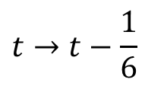


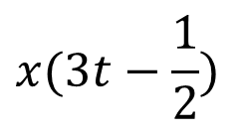
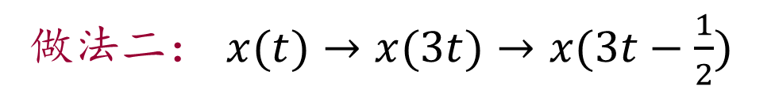






1.2 自变量变换
做法二： $x(t)→x(3t)→x(3t−\frac{1}{2})$
$$x(3t−\frac{1}{2})$$
$$x(t)$$
$$x(3t)$$
$$t→t−\frac{1}{6}$$
1
$$t→3t$$
1
1
$$⇒$$
$$⇒$$
0
1
$$t$$
0
1/3
$$t$$
0
1/6
1/2
$$t$$
$再如：x(t)→x(5−2t)$、 $x(t)→x(−\frac{t}{3}+2)$

Slide 32
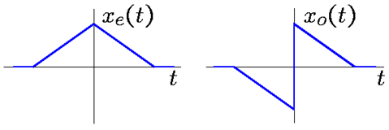
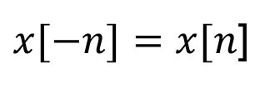

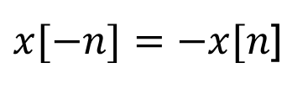

1.2 自变量变换
二. 奇信号与偶信号
$$x(−t)=x(t)$$
如果有 则称该信号是偶信号。
$x[−n]=x[n$]
$$x(−t)=−x(t)$$
如果有 则称该信号为奇信号。
$x[−n]=−x[n$]
偶信号
奇信号

Slide 33

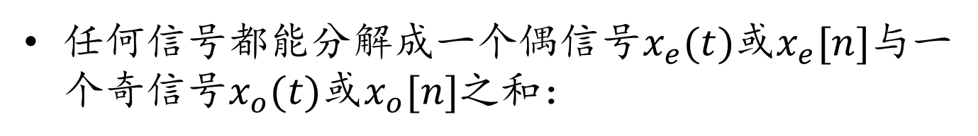
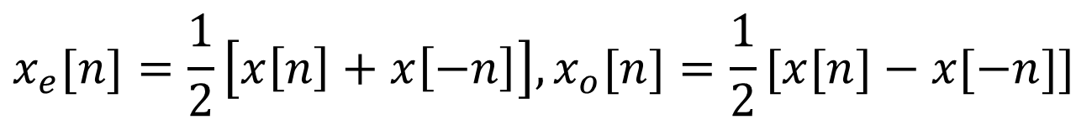
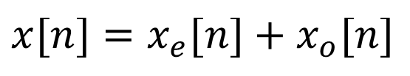

1.2 自变量变换
任何信号都能分解成一个偶信号$x_{e}(t)$或$x_{e}[n]$与一个奇信号$x_{o}(t)$或$x_{o}[n]$之和：
$$x(t)=x_{e}(t)+x_{o}(t)$$
其中
$$x_{e}\left(t\right)=\frac{1}{2}\left[x\left(t\right)+x\left(−t\right)\right],x_{o}(t)=\frac{1}{2}[x(t)−x(−t)]$$
$$x[n]=x_{e}[n]+x_{o}[n]$$
其中
$$x_{e}[n]=\frac{1}{2}\left[x\left[n\right]+x\left[−n\right]\right],x_{o}[n]=\frac{1}{2}[x[n]−x[−n]]$$

Slide 34

1.2 自变量变换
例1：
2
1
1
1
-1
1
-2
-1
0
1
2
-2
0
2
-1
例2：

Slide 35
课后作业
1.24(b)、1.25(b)、1.26(c)

Slide 36













1.3 复指数信号与正弦信号
一. 连续时间复指数信号与正弦信号
$x(t)=Ce^{at}$其中 $C$, $a$ 为复数
1. 实指数信号：$C$, $a$为实数
$$x(t)$$
$$x(t)$$
$$a>0$$
$$a<0$$
$$C$$
$$C$$
$$t$$
$$t$$
0
0
($C > 0$)
$a=0$，$x(t)=C$是常数。
Notes:
C小于零，如何？

Slide 37

复数概念
复数极坐标表示
欧拉公式
极坐标下复数的另种表示

Slide 38


1.3 复指数信号与正弦信号
2. 周期性复指数信号与正弦信号:
$x(t)=Ce^{at}\text{其中}a=jω_{0}$，不失一般性取$C=1$
$$则x(t)=e^{jω_{0}t}=\cos{ω_{0}t}+j\sin{ω_{0}t}$$
实部与虚部都是正弦信号。
$此时x(t)$显然是周期的。设其周期为$T$，则
$$e^{jω_{0}t}=e^{jω_{0}\left(t+T\right)}⇒e^{jω_{0}T}=1⇒ω_{0}T=k⋅2π$$
其中$T>0$，则$T=k⋅\frac{2π}{\left|ω_{0}\right|}$，其中$k$为正整数。
基波周期为$T_{0}=\frac{2π}{\left|ω_{0}\right|}$，基波频率为$ω_{0}$。
当$ω_{0}=0$时$x(t)=C$，通常称为直流信号。

Slide 39
复数概念
欧拉公式：
显然：
于是：

Slide 40

1.3 复指数信号与正弦信号
一般情况下的正弦信号：
$x(t)=A\cos{(}ω_{0}t+φ)$ $=\frac{A}{2}e^{jφ}e^{jω_{0}t}+\frac{A}{2}e^{−jφ}e^{−jω_{0}t}$
0

Slide 41




1.3 复指数信号与正弦信号
对$x(t)=e^{jω_{0}t}$而言，它在一个周期内的能量是
它的平均功率为：
$$E_{T}=\int_{0}^{T_{0}}{{\left|e^{jω_{0}t}\right|}^{2}dt}=\int_{0}^{T_{0}}{1⋅dt}=T_{0}$$
$$P_{T}=\frac{1}{T_{0}}E_{T}=1$$
$$P_{∞}=\lim_{T→∞}\frac{1}{2T}\int_{−T}^{T}{{\left|e^{jω_{0}t}\right|}^{2}}dt=1$$

Slide 42

1.3 复指数信号与正弦信号
3. 成谐波关系的复指数信号集：
$$\left\{φ_{k}(t)\right\}=\left\{e^{jkω_{0}t}\right\}, k=0,±1,±2⋅⋅⋅⋅⋅⋅$$
该集合中的每个信号都是周期的，它们的频率分别为$kω_{0}$，都是$ω_{0}$的整数倍，因而称它们是成谐波关系的。
集合中信号的基波频率为$ω_{0}$，基波周期为$T_{0}$，各次谐波的周期分别为$T_{k}=2π/\left|kω_{0}\right|$，它们的公共周期是$T_{0}=2π/\left|ω_{0}\right|$。

Slide 43



1.3 复指数信号与正弦信号
4. 一般复指数信号:
该信号可看成是振幅按实指数信号规律变化的周期性复指数信号。它的实部与虚部都是振幅呈实指数规律变化的正弦振荡。
$x(t)=Ce^{at}$其中 $C$, $a$为复数
令$C=\left|C\right|e^{jθ}$，$a=r+jω_{0}$则
$$x(t)=\left|C\right|e^{jθ}e^{rt}e^{jω_{0}t}=\left|C\right|e^{rt}e^{j(ω_{0}t+θ)}$$

Slide 44







1.3 复指数信号与正弦信号
$x(t)=\left|C\right|e^{rt}e^{j(ω_{0}t+θ)}$的实部或虚部：
$$r<0$$
$$r>0$$
$$r=0$$
Notes:
r = 0时即为周期性复指数信号。

Slide 45











1.3 复指数信号与正弦信号
二. 离散时间复指数信号与正弦信号
$x[n]=Cα^{n}$， $C, α$一般为复数
1. 实指数信号： $C, α$均为实数
$$α>1$$
$$0<α<1$$
$$α<−1$$
$$−1<α<0$$
($C > 0$)
Notes:
α= 1时为直流信号，α= -1时为等幅摆动信号。

Slide 46






1.3 复指数信号与正弦信号
2. 正弦信号：
$x[n]=e^{jω_{0}n}$ $=\cos{ω_{0}n}+j\sin{ω_{0}n}$，其中$ω_{0}$为实数。
$$x[n]=\cos{(2πn/12)}$$
$$x[n]=\cos{(8πn/31)}$$
$$x[n]=\cos{(n/6)}$$
Notes:
α= e^{jω0}。x(n)是周期性的吗？如果是，基波周期为多少？

Slide 47






1.3 复指数信号与正弦信号
3. 一般复指数信号：
$x[n]=Cα^{n}$，令$C=\left|C\right|e^{jθ}$， $α=\left|α\right|e^{jω_{0}}$，则
$$x[n]=\left|C\right|{\left|α\right|}^{n}e^{j\left(ω_{0}n+θ\right)}$$
$$=\left|C\right|⋅{\left|α\right|}^{n}⋅[\cos{(}ω_{0}n+θ)+j\sin{(}ω_{0}n+θ)]$$
其实部与虚部都是幅度按实指数规律变化的正弦序列。
$$\left|α\right|>1$$
$$\left|α\right|<1$$

Slide 48




1.3 复指数信号与正弦信号
三. 离散时间复指数序列的周期性
离散时间复指数序列$x[n]=e^{jω_{0}n}$不一定是周期性的，要具有周期性，必须具备一定条件。
设$x[n+N]=x[n]$则有：
$e^{jω_{0}(n+N)}=e^{jω_{0}n}⋅e^{jω_{0}N}=e^{jω_{0}n}$， $∴e^{jω_{0}N}=1$
即$ω_{0}N=2πm$，于是有$\frac{2π}{ω_{0}}=\frac{N}{m}$（有理数）。
若存在满足等式的$N$与$m$，则表明$e^{jω_{0}n}$是周期信号。
当$N$与$m$互质（无公因子）时，$N=\frac{2π}{ω_{0}}m$即为基波周期, 此时基波频率为$ω=\frac{2π}{N}=\frac{ω_{0}}{m}$。

Slide 49


Slide 50

1.3 复指数信号与正弦信号
对连续时间信号$x(t)=e^{jω_{0}t}$
当$ω_{0}↑$时，对应的信号振荡频率越来越高不会发生逆转。
而对离散时间信号${x\left[n\right]=e}^{jω_{0}n}$
当$ω_{0}↑$时，如果$ω_{0}$变化$2π$的整数倍，总是会有$e^{j(ω_{0}+2πk)n}=e^{jω_{0}n}$。离散时间信号的有效频率范围只有$2π$区间；
$ω=2πk$处都对应最低频率，$ω=2πk+π$处都对应最高频率。

Slide 51



1.3 复指数信号与正弦信号
信号$e^{jω_{0}t}$和$e^{jω_{0}n}$的比较
$$e^{jω_{0}t}$$ | $$e^{jω_{0}n}$$
$ω_{0}$不同，信号不同 | 频差$2π$的整数倍时，信号相同
对任何$ω_{0}$信号都是周期的 | 仅当$\frac{2π}{ω_{0}}=\frac{N}{m}$时，信号是周期的
基波频率$ω_{0}$ | 基波频率$ω_{0}/m$
基波周期：$T_{0}=\frac{2π}{ω_{0}}$ | 基波周期：$N=m⋅\frac{2π}{ω_{0}}$
当$N$与$m$互质

Slide 52

1.3 复指数信号与正弦信号
离散时间周期性复指数信号也可以构成一个成谐波关系的信号集： $\left\{φ_{k}[n]\right\}=\left\{e^{j\frac{2π}{N}kn}\right\}，k=0,±1,±2⋅⋅⋅⋅⋅⋅$ 该信号集中的每一个信号都是以$N$为公共周期的, $N$是它们的基波周期。
$k=0$称为直流分量
$k=1$称为基波分量。
$k=2$称为二次谐波分量等等。
每个谐波分量的频率都是$\frac{2π}{N}$的整数倍。

Slide 53

1.3 复指数信号与正弦信号
与连续时间情况不同，该信号集中的信号并不都是彼此独立的。显然有：
$$φ_{k+N}[n]=φ_{k}[n]$$
即：该信号集中只有$N$个信号是独立的。即当$k$ 取相连的$N$个整数时所对应的各个谐波才是彼此独立的。

Slide 54
1.3 复指数信号与正弦信号
为何复指数信号如此重要？
几乎所有在现实中感兴趣的信号都可以表示为复指数信号的叠加（加权和）。
如果输入信号能表示为复指数信号的叠加，则计算线性时不变系统的输出响应将很便捷。

Slide 55

















1.4 单位冲激与单位阶跃函数
一. 离散时间单位脉冲与单位阶跃序列
1. 单位脉冲$δ[n]$:
$$δ[n]$$
$$δ[n]=\left\{\begin{matrix}1 (n=0) \\ 0 (n≠0)\end{matrix}\right.$$
$$1$$
$$0$$
$$n$$
2. 单位阶跃$u[n]$:
$$u[n]$$
$$u[n]=\left\{\begin{matrix}1 (n≥0) \\ 0 (n<0)\end{matrix}\right.$$
$$1$$
$$0$$
$$1$$
$$2$$
$$3$$
$$4$$
$$.....$$
$$n$$

Slide 56














1.4 单位冲激与单位阶跃函数
$δ[n]$与$u[n]$之间的关系：
$$δ[n]=u[n]−u[n−1]$$
$$δ[m]$$
求和范围
$$u\left[n\right]=\sum_{m=−∞}^{n}{δ\left[m\right]}$$
$$0$$
$$n$$
$$m$$
$$=\sum_{m=0}^{∞}{δ[n−m]}$$
$$δ[n−m]$$
$$0$$
$$n$$
$$m$$

Slide 57

1.4 单位冲激与单位阶跃函数
$δ[n]$具有提取信号$x[n]$中某一点的样值的作用：
$$x[n]δ[n]=x[0]δ[n]$$
$$x[n]δ[n−m]=x[m]δ[n−m]$$

Slide 58












1.4 单位冲激与单位阶跃函数
二. 连续时间单位阶跃与单位冲激函数
1. 单位阶跃函数（在$t=0$处不连续）
$$u(t)$$
$$u(t)=\left\{\begin{matrix}1 (t>0) \\ 0 (t<0)\end{matrix}\right.$$
1
0
$$t$$
2. 单位冲激函数
$$δ(t)=\frac{du(t)}{dt}$$
$$u(t)$$
$$δ(t)$$
积分
$$u(t)=\int_{−∞}^{t}{δ(τ)dτ}$$
$$0$$
$$t$$
$$0$$
$$t$$

Slide 59













1.4 单位冲激与单位阶跃函数
定义$u_{Δ}(t)$如图所示:
$$u_{Δ}(t)$$
1
显然当$Δ⟶0$时
$$u_{Δ}(t)⟶u(t)$$
0
$$Δ$$
$$t$$
$$δ_{Δ}(t)=\frac{du_{Δ}(t)}{dt}$$
$$δ_{Δ}(t)$$
$$\frac{1}{Δ}$$
可认为$\lim_{Δ→0}{δ_{Δ}(t)}=δ(t)$
0
$$Δ$$
$$t$$
即$δ(t)$可视为一个面积始终为1的矩形，当其宽度趋于零时的极限。

Slide 60









1.4 单位冲激与单位阶跃函数
$δ(t)$表示为
$$δ(t)$$
$$δ(t−τ)$$
1
1
0
$$t$$
0
$$τ$$
$$t$$
其面积称为冲激强度。
$$\int_{−∞}^{∞}{δ(t)}dt=1$$
$$\begin{matrix}δ(t)=0 & (t≠0)\end{matrix}$$
$$u(t)=\int_{−∞}^{t}{δ(τ)dτ}$$
$$u(t)=\int_{0}^{∞}{δ(t−τ)dτ}$$

Slide 61









1.4 单位冲激与单位阶跃函数
$δ(t)$也具有提取连续时间信号样本的作用。
$$x(t)δ(t)=x(0)δ(t)$$
$$x(t)δ(t−t_{0})=x(t_{0})δ(t−t_{0})$$
$$\int_{−∞}^{∞}{δ\left(t\right)x(t)dt}=\int_{−∞}^{∞}{δ\left(t\right)x(0)dt} \\ =x(0)\int_{−∞}^{∞}{δ(t)dt}=x(0)$$
$$x(t)$$
$$x(0)$$
$$0$$
$$t$$
$$\int_{−∞}^{∞}{δ\left(t−t_{0}\right)x(t)dt}=x(t_{0})$$

Slide 62






1.4 单位冲激与单位阶跃函数
用阶跃表示矩形脉冲
$$G(t)$$
$$G(t)=u(t)−u(t−τ)$$
$0$ $τ$ $t$
$$G1(t)$$
$$G_{1}(t)=u(t−t_{0})−u(t−τ)$$
$0$ $t0$ $τ$ $t$

Slide 63










1.4 单位冲激与单位阶跃函数
与冲激函数有关的信号
$tδ(t)$ $=$
$$0×δ(t)=0$$
$$e^{−at}δ(t)=$$
$$e^{−a×0}δ(t)=δ(t)$$
$$\int_{−∞}^{∞}{e^{−3t−1}δ(t)dt}=$$
$$e^{−3×0−1}\int_{−∞}^{∞}{δ(t)dt}=e^{−1}$$
$$\int_{−∞}^{∞}{x(t_{0}−t)δ(t)dt}=$$
$$x(t_{0})$$
$$\int_{−∞}^{∞}{e^{−jωt}\left[δ\left(t\right)−δ\left(t−t_{0}\right)\right]dt}=$$
$$\begin{matrix} \\ \int_{−∞}^{∞}{e^{−jωt}δ\left(t\right)dt}−\int_{−∞}^{∞}{e^{−jωt}δ\left(t−t_{0}\right)dt}=1−e^{−jωt_{0}}\end{matrix}$$

Slide 64













1.4 单位冲激与单位阶跃函数
例. 连续时间信号$x(t)$如下面左图所示，请画出其一阶导数。
$$x(t)$$
$$y(t)$$
求导
$$2$$
$$1$$
$$0$$
$$1$$
$$2$$
$$3$$
$$t$$
$$−1$$
$$x(t)=2[u(t−1)−u(t−2)]+[u(t−2)−u(t−3)] \\ =2u(t−1)−u(t−2)−u(t−3)$$
$$y(t)=\frac{dx(t)}{dt}=2\frac{du(t−1)}{dt}−\frac{du(t−2)}{dt}−\frac{du(t−3)}{dt}$$
$$=2δ(t−1)−δ(t−2)−δ(t−3)$$

Slide 65
1.4 单位冲激与单位阶跃函数
与复指数信号相似，单位冲激与单位阶跃函数可用于构成几乎任何在现实中感兴趣的信号。在后续章节中我们将学习并体会到其在信号表示与系统分析中的重要价值。

Slide 66
课后作业
1.21(f)、1.22(e) 、1.25(b)、1.26(e)

Slide 67




1.5 连续时间与离散时间系统
一. 系统
连续时间系统：
输入信号与输出响应都是连续时间信号的系统。
$$x(t)$$
连续时间系统
$$y(t)$$
离散时间系统：
输入信号与输出响应都是离散时间信号的系统。
$x[n$]
离散时间系统
$y[n$]

Slide 68




1.5 连续时间与离散时间系统
系统分析的基本思想： 物理问题→数学模型→求解→对解赋以物理意义
1. 连续时间系统：机械系统——求$f(t)$作用下的速度$v(t)$
$f(t)$：外力，$v(t)$：速度
$M$：质量
$B$：阻力系数
$K$：弹性系数
则描述系统的方程为一线性常系数微分方程：
$$f(t)=M\frac{dv(t)}{dt}+Bv(t)+K\int_{−∞}^{t}{v(τ)dτ}$$

Slide 69


1.5 连续时间与离散时间系统
电路系统例子：电流源$i(t)$作用下的电压$v(t)$
由基尔霍夫电流定律得到描述系统的线性常系数微分方程：
$$i(t)=C\frac{dv(t)}{dt}+\frac{v(t)}{R}+\frac{1}{L}\int_{−∞}^{t}{v(τ)dτ}$$
Notes:
线圈是电感元件，L为自感系数；C为电容容量

Slide 70

1.5 连续时间与离散时间系统
机械系统与电路系统具有相似的动态特性：
结论：
虽然连续系统的具体形式各不相同，但描述各系统的数学模型本质相同，此处均为微分方程；
在系统分析中，常抽去系统的物理含义，而作为一般意义下的系统来研究，以便于研究和揭示系统的一般规律。

Slide 71

1.5 连续时间与离散时间系统
2. 离散时间系统：人口问题
$$y[n] = y[n−1] + ay[n−1] – by[n−1] + x[n]$$
$n$: 年份
$x[n]$:第$n$年迁入人口 $y[n]$: 第$n$年总人口
$a$: 出生率
$b$: 死亡率
这是一阶差分方程:
$$y[n] – (1 + a – b)y[n – 1] = x[n]$$
可见：差分方程可作为离散时间系统的数学模型。

Slide 72
1.5 连续时间与离散时间系统
二. 系统的互联
现实中的系统是各式各样的，其复杂程度也大相径庭。但许多系统都可以分解为若干个简单系统的组合。
这一思想对系统分析和系统综合十分重要。
可以通过对简单系统（子系统）的分析并通过子系统互联而达到分析复杂系统的目的。
也可以通过将若干个简单子系统互联起来而实现一个相对复杂的系统。
Notes:
便于设计复杂系统

Slide 73








1.5 连续时间与离散时间系统
1. 级联
$$x(t)$$
$$y(t)$$
系统1
系统2
$$x[n]$$
$$y[n]$$
（方框图）
2. 并联
系统1
$$x(t)$$
$$y(t)$$
$$x[n]$$
$$y[n]$$
系统2

Slide 74




1.5 连续时间与离散时间系统
工程实际中也经常将级联、并联混合使用，如：
系统1
系统2
系统4
系统3
3. 反馈联结
$$x(t)$$
$$y(t)$$
系统1
$x[n$]
$$y[n]$$
系统2

Slide 75


1.5 连续时间与离散时间系统
智能小车
数字
摄像机
目标
侧视
侧面
正面
实际
理想
$$θ$$
顶视
误差
反馈系统实例——智能小车

Slide 76

1.5 连续时间与离散时间系统
理想图像
计算车轮转向角度
车轮
控制器
实际图像
数字
摄像机

Slide 77




1.6 系统的基本性质
一. 记忆系统与无记忆系统
在任何时刻，系统的输出都只与当前时刻的输入有关，而与该时刻以外的输入无关，则称该系统是无记忆系统。否则就是记忆系统。
无记忆系统实例：在下面的电阻分压网络中，输出电压$v_{o}(t_{0})$只决定于$t_{0}$时刻的输入电压$v_{i}(t_{0})$，与其它$v_{i}\left(t\right), t≠t_{0}$无关：
特例——恒等系统：任何时刻系统的输出响应与输入信号都相同，即有$y(t)=x(t)$或$y[n]=x[n]$。
Notes:
无记忆系统也称为即时系统。

Slide 78





1.6 系统的基本性质
记忆系统实例：在下面的包含电容器的网络中，输出电压$v(t_{0})$决定于$t_{0}$时刻及之前的输入电流$i(t_{0})$ ：
更多记忆系统的例子：
$$y(t)=x(t−1)$$
$y[n]=\sum_{k=−∞}^{n}{x[k]}$ （累加器）
$y[n]=x[n]−x[n−1$] （差分器）

Slide 79






1.6 系统的基本性质
二. 可逆性与逆系统
如果一个系统对任何不同的输入都能产生不同的输出，即输入与输出是一一对应的，则称该系统是可逆系统。反之，称为不可逆系统。
一个可逆系统与另一个系统级联后构成一个恒等系统，则称后者是前者的逆系统 。
$$x(t)$$
$$y(t)$$
$$x(t)$$
系统
逆系统
$$x[n]$$
$$y[n]$$
$$x[n]$$

Slide 80








1.6 系统的基本性质
以下系统是否可逆？如果是，请确定其逆系统。
1. $y(t)=\frac{1}{2}x(t)$
是。逆系统：$y(t)=2x(t)$
2. $y(t)=x^{2}(t)$
否。因为有两个不同的输入$x(t)$和$−x(t)$能产生相同的输出。
3. $y[n]=\sum_{k=−∞}^{n}{x[k]}$
是。逆系统：$y[n]=x[n]−x[n−1$]
4. $y[n]=x[2n]$
否。因为$x[n]$在奇数$n$上的取值不影响输出，无法从$x[2n]$还原$x[n]$。

Slide 81


1.6 系统的基本性质
三. 因果性
如果系统在任何时刻的输出只与当前时刻及此前的输入有关，而和此后的输入无关，就称该系统是因果的。否则就是非因果的。
非因果
因果
系统
一般说来，实时的物理系统都是因果的，因为时间是单向变化的，结果发生于原因之后。
但对非实时处理信号的离散时间系统，或信号的自变量并不具有时间概念的情况，因果性并不一定成为系统能否物理实现的先决条件。

Slide 82





1.6 系统的基本性质
例如在图像处理中, 自变量是图像中各点的坐标位置，而不代表时间。对某些数据处理系统，如股市分析、经济预测等，实际上是以足够的延时来换取非因果性的实现。
以下系统是否因果的？
$$y[n]=x[−n]$$
×
$$y(t)=x(2t)$$
×
$$y[n]=x[n]−x[n−1]$$
√
$$y[n]=x[n]−x[n+1]$$
×
RLC电路
√
$$i(t)=C\frac{dv(t)}{dt}+\frac{v(t)}{R}+\frac{1}{L}\int_{−∞}^{t}{v(τ)dτ}$$

Slide 83

1.6 系统的基本性质
四. 稳定性
如果一个系统对任意有界输入都产生有界输出，则该系统是稳定系统。否则，就是不稳定系统。
不稳定
稳定
工程实际中通常希望所设计的系统是稳定的。因此稳定性对系统设计来说是一个重要的考虑因素。

Slide 84




1.6 系统的基本性质
以下系统是否稳定？
$$y[n]=\sum_{k=−∞}^{n}{x[k]}$$
$$y(t)=\int_{−∞}^{t}{x(τ)dτ}$$
×
×
$$y[n]=x[n−1]$$
√
$$y(t)=tx(t)$$
×

Slide 85


1.6 系统的基本性质
五. 时不变性
当输入信号有一个时移时，系统的输出响应也产生相同时移，此外无其它变化，则称该系统是时不变的。否则就是时变的。
即：若对任意$x(t)→y(t)$有$x(t−t_{0})→y(t−t_{0})$，则系统是时不变的。

Slide 86

1.6 系统的基本性质
检验一个系统时不变性的步骤（以连续时间为例，离散时间可类推）:
令输入为$x_{1}(t)$，根据系统描述确定对应输出$y_{1}(t)$；
将输入变为$x_{2}(t)$，再根据系统描述确定输出$y_{2}(t)$；
令$x_{2}(t)=x_{1}(t−t_{0})$，根据自变量变换，检验$y_{2}(t)$是否等于$y_{1}(t−t_{0})$。

Slide 87




1.6 系统的基本性质
如： $y(t)=x(−t)$
当$x(t)=x_{1}(t)$时， $y_{1}(t)=x_{1}(−t)$
当$x(t)=x_{2}(t)$时， $y_{2}(t)=x_{2}(−t)$
令$x_{2}(t)=x_{1}(t−t_{0})$，则有：$y_{2}(t)=x_{1}(−t−t_{0})$
而$y_{1}(t−t_{0})=x_{1}[−(t−t_{0})]=x_{1}(t_{0}−t)≠y_{2}(t)$
$∴$该系统是时变的。

Slide 88


1.6 系统的基本性质
六. 线性
连续时间线性系统：对任意$x_{1}(t)→y_{1}(t)$，$x_{2}(t)→y_{2}(t)$，总有$ax_{1}(t)+bx_{2}(t)→ay_{1}(t)+by_{2}(t)$，其中$a$与$b$是任意常数。离散时间线性系统可类似定义。
线性系统
线性系统
线性系统

Slide 89





1.6 系统的基本性质
线性等价于以下两个性质之和：
$$x_{1}(t)+x_{2}(t)→y_{1}(t)+y_{2}(t)$$
（可加性）
$$ax_{1}(t)→ay_{1}(t)$$
（齐次性）
其中$x_{1}(t)$、 $x_{2}(t)$为任意输入信号， $a$为任意常数。
例如，以下系统是否线性的？
$$y(t)=\operatorname{Re}\left\{x(t)\right\}$$
满足可加性，但不满足齐次性。
$$y(t)= [x^{′}(t)]^{2}/x(t)$$
满足齐次性但不满足可加性。
$$\frac{[(x_{1}(t)+x_{2}(t))^{′}]^{2}}{x_{1}(t)+x_{2}(t)}≠\frac{[{x_{1}}^{′}(t)]^{2}}{x_{1}(t)}+\frac{[{x_{2}}^{′}(t)]^{2}}{x_{2}(t)}$$

Slide 90


1.6 系统的基本性质
如果一个系统是线性的，则只要我们能够把输入信号分解成若干个简单信号的线性组合，且知道该系统对每一个简单信号的响应，就可以很方便地通过线性组合而得到系统对原输入信号的响应。即:
若$x(t)=\sum_{k}{a_{k}x_{k}(t)}$，且$x_{k}(t)→y_{k}(t)$
则$y(t)=\sum_{k}{a_{k}y_{k}(t)}$
这一思想是信号与系统分析理论和方法的基础。

Slide 91
1.6 系统的基本性质
根据线性系统的齐次性，可得出：线性系统当输入为零（即没有输入）时，系统的输出响应也必然为零（即没有输出响应）。这就是所谓线性系统的零输入—零输出特性。
在工程实际中，有一类系统并不满足线性系统的要求。但是这类系统的输出响应的增量与输入信号的增量之间满足线性特性。这类系统称为增量线性系统。

Slide 92



1.6 系统的基本性质
例如：考虑系统$y(t)=x(t)+2$
显然有
$$x_{1}(t)→y_{1}(t)=x_{1}(t)+2$$
$$x_{2}(t)→y_{2}(t)=x_{2}(t)+2$$
该系统既不满足齐次性，也不满足可加性，但当考查输入的增量与输出的增量之间的关系时，有
$$Δy(t)=y_{1}(t)−y_{2}(t)=x_{1}(t)−x_{2}(t)=Δx(t)$$
可见输入的增量与输出的增量之间是满足线性关系的，它是一个增量线性系统。

Slide 93





1.6 系统的基本性质
增量线性系统可以等效为一个线性系统再加上一部分与输入无关的响应。
$$y_{0}(t)$$
线性系统A
$$x(t)$$
$$y_{1}(t)$$
$$y(t)$$
增量线性系统B
$y_{0}(t)$对应于施加$x(t)$之前系统的初始状态。

Slide 94


1.6 系统的基本性质
增量线性系统的响应包括零输入响应和零状态响应。
当$y_{0}(t)=0$时，$y(t)=y_{1}(t)$。此时系统处于零初始状态，故将$y_{1}(t)$称为系统的零状态响应。
当$x(t)=0$时，有$y_{1}(t)=0$，$y(t)=y_{0}(t)$，因此将$y_{0}(t)$称为系统的零输入响应。

Slide 95
线性时不变系统
线性时不变（LTI）系统是本课程主要关注的系统
在实际中具有重要意义
有较为完善的理论与分析工具
基本事实：如果知道线性时不变系统对某些输入信号的响应，则可以知道该系统对许多其它输入信号的响应。

Slide 96

线性时不变系统
实例：离散时间线性时不变系统

Slide 97
课后作业
1.27(b)、1.28(b)、1.46

Slide 98
本章小结
建立了信号与系统的基本概念及数学描述。
介绍了作为信号分析基础的基本信号：复指数与正弦信号、单位冲激与单位阶跃信号。
定义并讨论了系统的互连及系统的六大基本特性，讨论了增量线性系统及其等效方法。
线性时不变（LTI）系统将成为本课程所研究的对象。
Notes:
信号描述：连续、离散、周期、能量、功率
系统描述：微分方程、差分方程、方框图
信号自变量变换：时移变换、尺度变换、反转变换
系统的六大特性：记忆性、可逆性、因果性、稳定性、时不变性、线性

